Slide 1
EL ÁRBOL DE LA AUTOESTIMA
MOISÉS URUEÑA CALDERÓN
FICHA 1020136
ANÁLISIS Y DESARROLLO DE SISTEMAS DE INFORMACIÓN

Slide 2
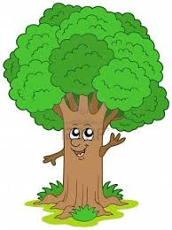

EL ÁRBOL DE LA AUTOESTIMA
Amor y la Unión Familiar
Metas Claras
Volver a estudiar
Ser positivo a pesar de las circunstancias
Bajar de Peso
Poder ayudar sin
Interés alguno
Sincera
Responsable
Ética
Impaciente
Prudente
Ambiciosa

